Slide 1
St4RTrack: RECONSTRUCTION VÀ TRACKING 4D MỘT CÁCH ĐỒNG THỜI
Môn học: CS519 - Phương pháp luận NCKH
Lớp: CS519.Q11.KHTN
GVHD: PGS.TS Lê Đình Duy

Slide 2


Tóm tắt
Link Github của nhóm: https://github.com/NguyenPhamPhuongNam/CS519.Q11.KHTN.git
Link YouTube video: https://youtu.be/4WvGUZqM1mU
Nguyễn Phạm Phương Nam Hồ Ngọc Luật

Slide 3
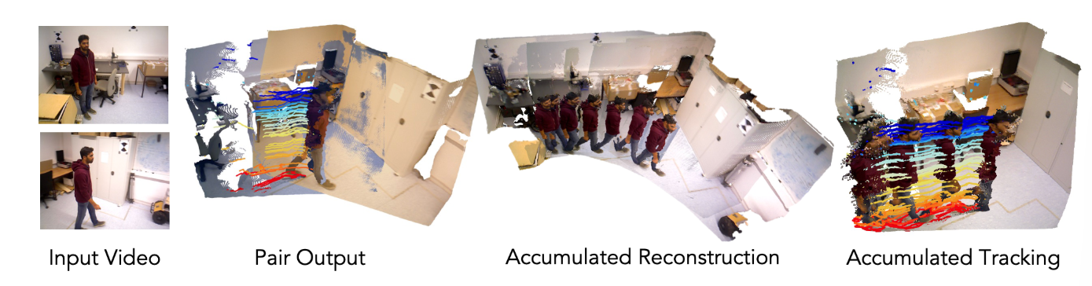
Giới thiệu
Reconstruction:
Tái tạo ảnh 3D đối với tọa độ World
Tracking:
Theo dõi vị trí 3D của 1 điểm theo thời gian
Các mô hình trước không gắn kết tự nhiên giữa hai bài toán
Đề xuất: St4RTrack – mô hình học sâu feed-forward
→ vừa Reconstruction 3D, vừa Tracking 3D trực tiếp từ video RGB
→ làm việc trong hệ toạ độ thế giới (world frame), tách được chuyển động camera và chuyển động của vật thể.

Slide 4
Mục tiêu
Khai thác lại sự cộng hưởng giữa reconstruction 3D và correspondence 2D ngay cả trong cảnh động, bằng cách đưa thêm thông tin chuyển động 3D dày đặc (3D point tracking).
Xây dựng một khung thống nhất để vừa reconstruction 3D, vừa tracking 3D trong hệ toạ độ thế giới, tách được chuyển động camera và chuyển động cảnh từ video RGB.
Cho phép huấn luyện và thích nghi trên video in-the-wild không có nhãn 4D đầy đủ
Thiết lập chuẩn đánh giá trong world frame cho bài toán tracking và reconstruction 3D, hướng tới một hệ nhận thức 4D đa nhiệm, không phụ thuộc tác vụ.

Slide 5
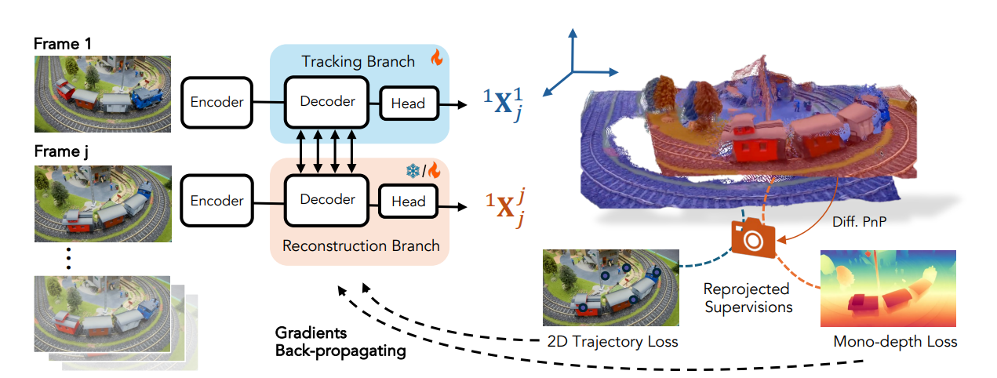
Nội dung và Phương pháp
Overview

Slide 6
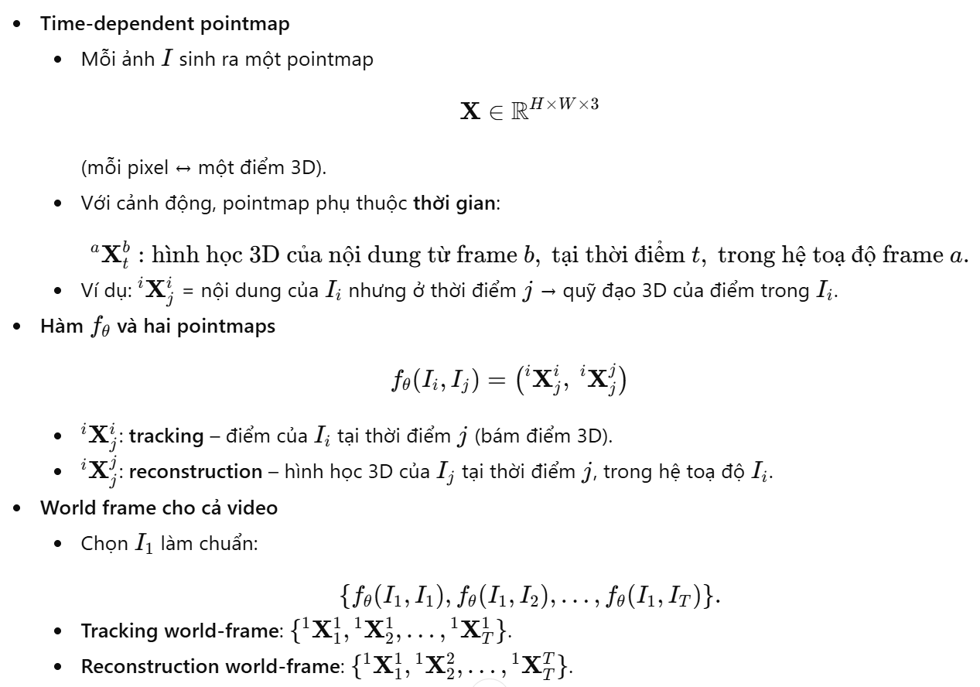
Nội dung và Phương pháp
Biểu diễn 4D

Slide 7
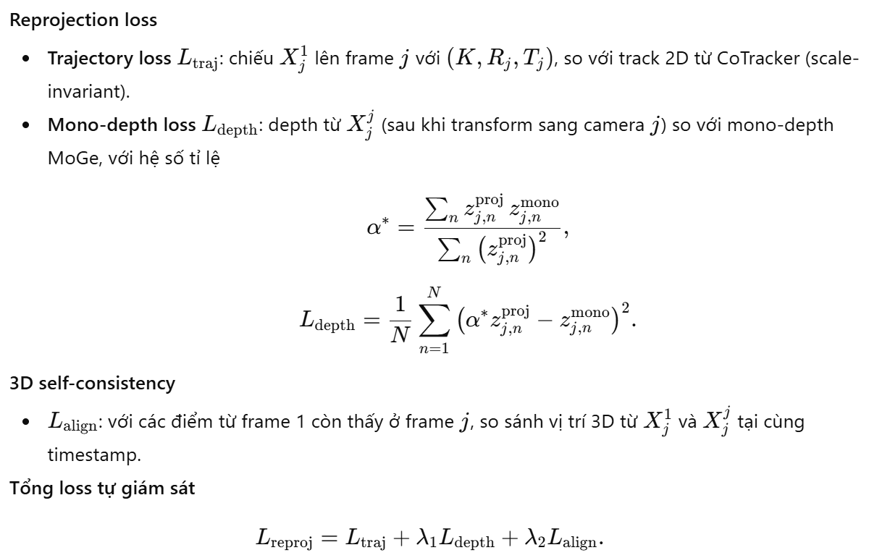
Nội dung và Phương pháp
Phương pháp huấn luyện
Pretrain trên dữ liệu 4D tổng hợp:
Quy mô nhỏ, chuyển động & hình học chưa đa dạng như video thật.
Pointmap phải “di chuyển tự do” trong world frame → cần fine-tuning trên dữ liệu thực.
Áp dụng lên dữ liệu thực:
Nội tại K: suy ra từ pointmap frame 1

Slide 8
Kết quả dự kiến
Xây dựng một khung thống nhất để vừa reconstruction 3D, vừa tracking 3D.
Đạt kết quả chấp nhận được trên cả bài toán reconstruction 3D và tracking 3D
Cung cấp benchmark mới cho bài toán tracking và reconstruction 3D trên World Coordinate, giúp thống nhất hệ tọa độ vật lý.

Slide 9
Tài liệu tham khảo
https://arxiv.org/pdf/2504.13152 : St4RTrack: Simultaneous 4D Reconstruction and Tracking in the World
Dust3r: Geometric 3d vision made easy. 2024 IEEE/CVF Conference on Computer Vision and Pattern Recognition (CVPR), pages 20697– 20709, 2023.
https://arxiv.org/abs/2410.03825 : MONST3R: A simple approach for estimating geometry in the presence of motion

